Slide 1
Гуманная педагогика
Итоговый практикозначимый проект по курсу
« Инновации в дидактике профессионального образования»
на тему
«Реализация принципа гуманизма в учебно- воспитательном процессе среднего профессионального образования»
Преподаватель ГБОУСПО МО Ореховский индустриальный техникум Заушникова И.Б.
30 июня 2о14г.

Slide 2
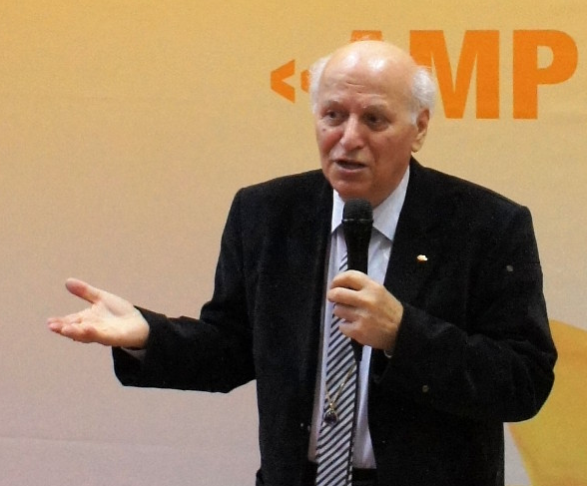
Гуманная педагогика
Манифест гуманной педагогики
25 лет назад
группа учителей новаторов провозгласила
манифест «Педагогика сотрудничества»
(Переделкино, 1986 год)
17 июля 2011 года
день провозглашения
Манифеста гуманной педагогики»
Один из авторов «Манифеста гуманной педагогики»
Амонашви́ли Ша́лва Алекса́ндрович (род . 8 марта 1931. г.Тбилиси) — советский, грузинский и российский педагог и психолог, президент Международной ассоциации общественных объединений «Международный центр гуманной педагогики»,
д. психол.н., профессор МГПУ, академик РАО,
лауреат премии Правительства РФ.

Slide 3
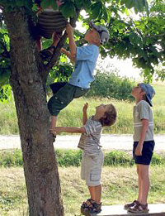
Основные постулаты гуманной педагогики
вера в возможности ребенка;
раскрытие самобытной природы в ребенке;
уважение и утверждение его личности;
направление его на служение добру и справедливости

Slide 4
Отличительные черты
Авторитарная педагогика
Гуманная педагогика
строит свои отношения с детьми – воспитанниками и учениками – на основе системы поощрений и наказаний, то есть, принуждений
ориентирована на формирование знаний, умений и навыков
исходит из идей духовной общности, сотрудничества и сотворчества, устремленных от сердца к сердцу
направлена на облагораживание души, сердца и разума Ребенка, а знания мыслятся как путь восхождения к цели.

Slide 5
Отличительные черты
Авторитарная педагогика
Гуманная педагогика
довольствуется учетом психологических особенностей детей
провозглашает постулат о подготовке подрастающего поколения к жизни
приспосабливает Ребенка к жизни
монологична в своем общении с детьми
воспринимает Ребенка полностью и таким, какой он есть
воспитывает детей для жизни и с помощью самой жизни
(Дети не готовятся к жизни, они уже живут)
воспитывает преобразователя жизни
ведет постоянный диалог с ребенком

Slide 6
Отличительные черты
Авторитарная педагогика
Гуманная педагогика
Образовательные процессы заформализованы и официальны, строго регламентированы, наполнены менторским тоном, призывающим воспитанников и учеников к долгу, обязанностям, внимательности, послушанию, ответственности, непререканию
Строится на аксиомах:
зло наказывается, добро поощряется; лень порицается, усердие приветствуется
Образовательные процессы следуют принципам сотрудничества, духовной общности, взаимопонимания, доверия, терпения, свободного выбора, радости познания, любви
строится на аксиомах:
любовь воспитывается любовью; доброта воспитывается добротой; успех взращивается успехом; благородство воспитывается благородством…

Slide 7
Жизненные принципы
Главное для
Современного поколения
Главное для
Нового поколения
давать и дарить
сотрудничать и объединяться
управлять интеллектом
Новое поколение созидательно
иметь и захватывать
Современное поколение разрушительно
Владение научными знаниями
соревноваться и конкурировать

Slide 8
Педагогические рекомендации
Утверждайте в ребенке качества, которых в нем нет или они слабые (дорисовывайте ребенка) - ты добрый, ты умный и т.д. Ребенок стремится к той модели, которую дорисовал учитель. У Шаталова эта мысль обозначена как принцип «соленого огурца» (если в банку с солеными огурцами поместить свежий, он обязательно станет соленым).
Ведите нумерацию уроков.
Отмечайте юбилей урока № 100. Это праздник. К нему готовятся, приглашают гостей. На доске эпиграфы - мудрые мысли. Например: «Ты человеком родился. Но человеком должен стать». (Сухомлинский).
На доске размещайте большое количество задач - сложных, более сложных.
Большую часть из них дети не успевают решить за урок. Но они стремятся к их решению.
Мысль детей направляйте к трудному и преодолению его. (Эта задача трудная, но она решаемая).
Без духовной общности учителя и ученика воспитание не
состоится. (Сухомлинский). Поэтому, учитель ищет секрет общения с ребенком и затем входит в его внутренний мир.

